Slide 1
Train Management

Slide 2
Решаемые задачи
Расчет времени формирования поезда
Проверка на соответствие веса поезда с нормой, установленной на данном участке

Slide 3
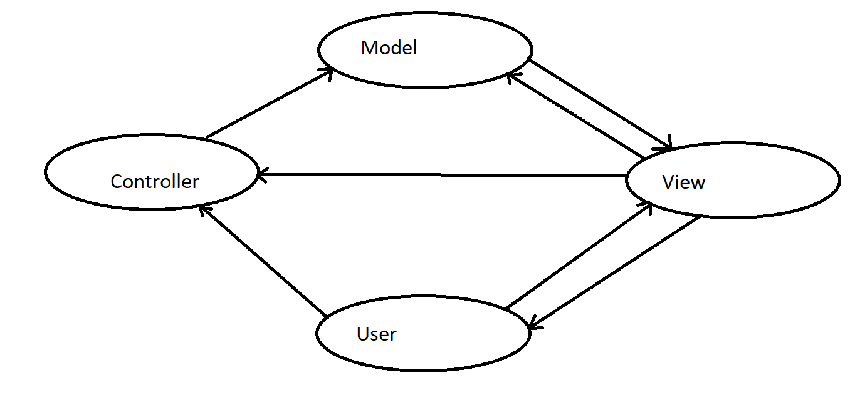
Технологии
Платформа .Net MVC

Slide 4
Технологии
C#
HTML
CSS
Sql Db

Slide 5
Описание модели
Модель представляет собой состав поезда, имеющий длину и вес
Длина может быть ограничена длиной пути по станциям следования, наличием вагонов на станции формирования, наличием вагонов с опасными грузами
Вес поезда зависит от рельефа местности, крутизны уклонов на участке следования

